Slide 1
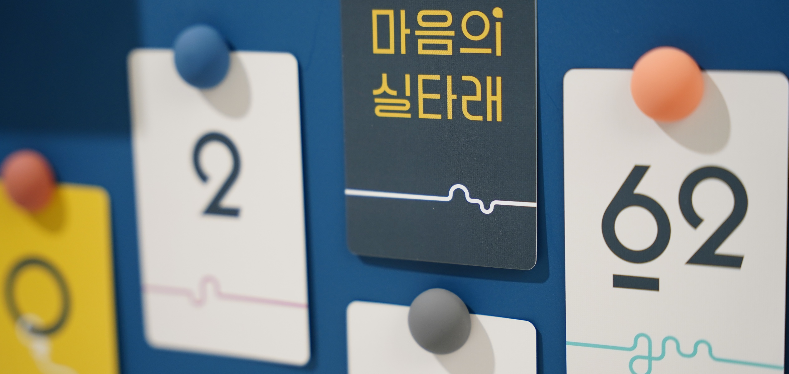

Slide 2

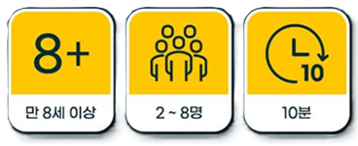
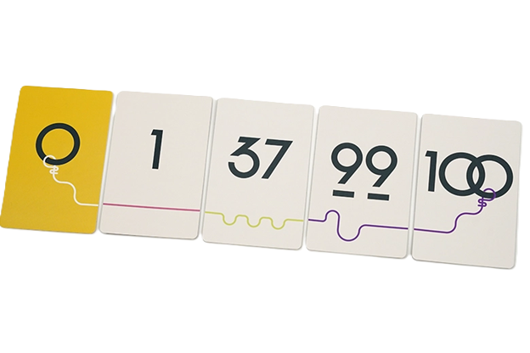
마음과 생각의 실을 함께 이어요!
주제에 맞는 단어로 숫자를 표현하며,
서로의 느낌을 알아가는 협력 파티 게임!

Slide 3
숫자 카드 100장(1~100)
0 카드 1장
주제 카드 54장
큐브 16개(색깔별 2개씩, 8가지 색깔)
규칙서 1부

Slide 4
마음의 실타래 게임에서 승리하기 위해서는
각자 나눠 받은 숫자를 주제에 맞게 표현하여
작은 수부터 큰 수까지 차례대로 놓아야 해요.
숫자가 점점 커지는 순서로 놓였다면 다 함께 승리,
큰 숫자 다음에 작은 숫자가 놓였다면 다 함께 패배해요.

Slide 5
각자 색깔 하나를 선택해 그 색의 큐브 2개씩 가져옵니다.
숫자 카드를 모두 섞어 더미를 만들어요.
다른 사람에게 안 보이게 숫자 카드 더미의 카드를 1장씩 가져가세요.
주제 카드를 모두 섞어 카드 더미를 만들어요.
숫자 카드를 내려놓을 자리를 만들고 맨 앞에 0 카드를 놓아요.

Slide 6
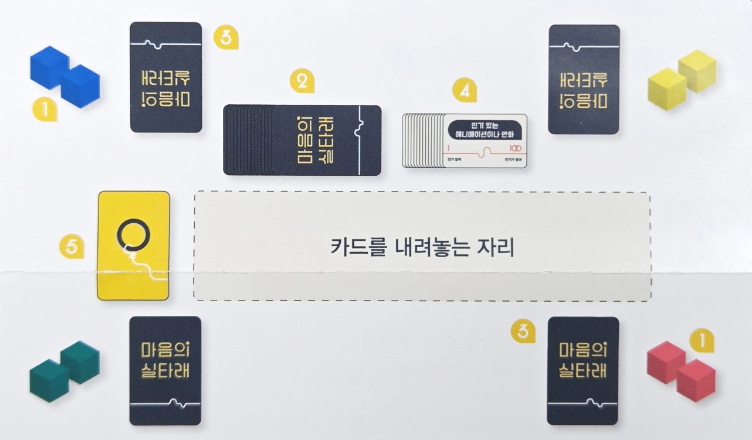

Slide 7
주제 카드 더미에서 카드를 1장 가져와 양면에 적힌 주제를 확인하고 어느 면으로 게임을 할지 다 함께 상의합니다.

Slide 8
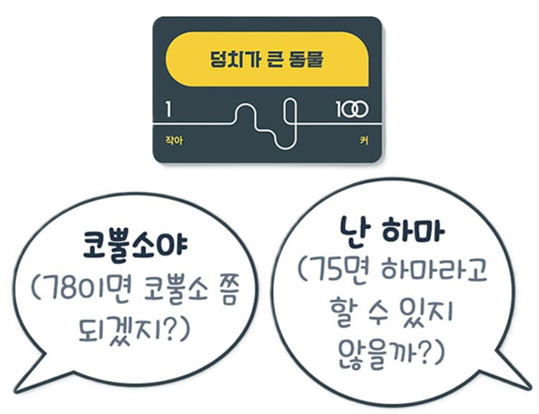
고른 주제에 맞게 힌트를 던지며 자신의 손에 든 카드를 표현하세요.
힌트를 줄 때 숫자나 수치, 양 등을 직접 언급하면 안 됩니다.

Slide 9
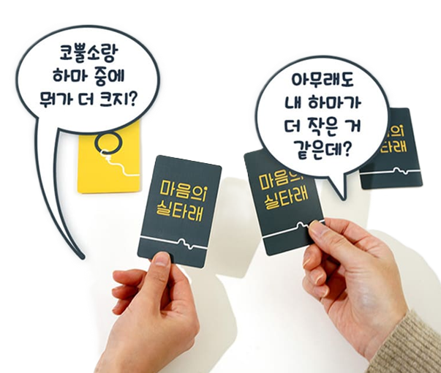
각자 카드를 뒷면이 보이게 일렬로 놓으세요.
가장 낮다고 생각되는 카드를 0 바로 옆에, 오른 쪽으로 갈 수록 수가 커지게 놓아야 해요.
함께 토의하여 순서를 조정합니다.
자기 큐브 1개를 자신이 놓은 카드 위에
올려놓습니다.

Slide 10
개인적인 생각이나 경험에 따라 힌트를 줘도 괜찮아요.
“매우”나 “적당한”같이 정도를 불분명하게 나타내는 표현은 써도 돼요.
카드를 펼치기 전까지 힌트를 바꿔도 돼요.
무엇이든 자유롭게 상상하고, 편하게 얘기해요.

Slide 11
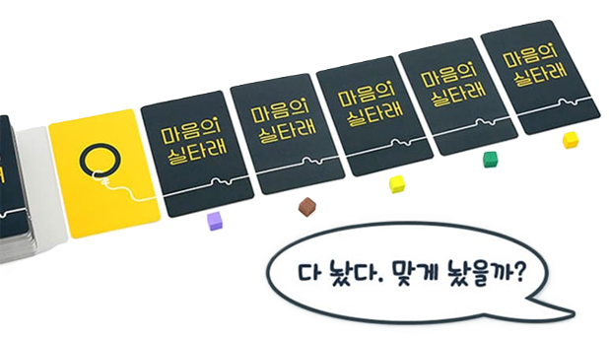
모두 내려놓은 순서에 동의하면 왼쪽부터 카드를 1장씩 공개합니다.
카드를 모두 공개했을 때, 오름차순으로 놓여 있다면 성공합니다!

Slide 12
카드가 오름차순에 맞게 놓여 있다면 모두 함께 승리,
그렇지 않다면 모두 함께 패배합니다.
게임이 익숙해졌다면 도전 모드로 진행해보세요.
각자 숫자 카드를 1장이 아니라 2장씩 받고 시작합니다.

Slide 13

과일의 크기
작아
커

Slide 14
친구와의 관계
친구가 없어질 것 같아
나는 멋진 친구

Slide 15
수업 시간 자세
혼날 것 같아
칭찬받을 것 같아

Slide 16
밤새 하고 싶은 것
잠이나 자자
벌써 아침이야?

Slide 17
시끌벅적한 보드게임
조용하네
난리가 나

Slide 18
종말이 와도
마지막가지 곁에 둘 것
없어도 괜찮아
끝까지 지킬래

Slide 19
휴일에 하고 싶은 일
절대로 하기 싫어
하고 싶어

Slide 20
인생에 있어 중요한 것
중요치 않아
중요해

Slide 21
기분 좋을 때 할 일
할 마음 없어
꼭 해야지

Slide 22
하루 종일 쳐다볼 수
있는 것
내키지 않아
늘 보고 싶어

Slide 23
받고 싶은 기념일 선물
고맙지만 사양해
마음에 쏙 들어

Slide 24
손가락으로 카드 숫자만큼
원 그리기

Slide 25
카드 숫자만큼
아픈 표정 짓기
아프지 않아
너무 아파

Slide 26
카드 숫자만큼
배고픈 표정 표현하기
배고프지 않아
배고파

Slide 27
카드 숫자만큼
행복한 표정 표현하기
행복하지 않아
행복해

Slide 28
웃길 얼굴 표정
(직접 지어 봐)
평범해
웃겨

Slide 29
